Slide 1
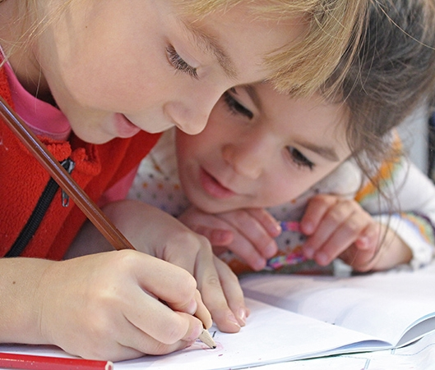

Lenguaje y comunicación 2do básico
Nov
2020
Tia Ana María
Escuela San José

Slide 2

Contenidos
Reforzamiento- El Verbo
Identificar el verbo como acción.
Identificar el sustantivo como nombre.
Ejercicios

Slide 3
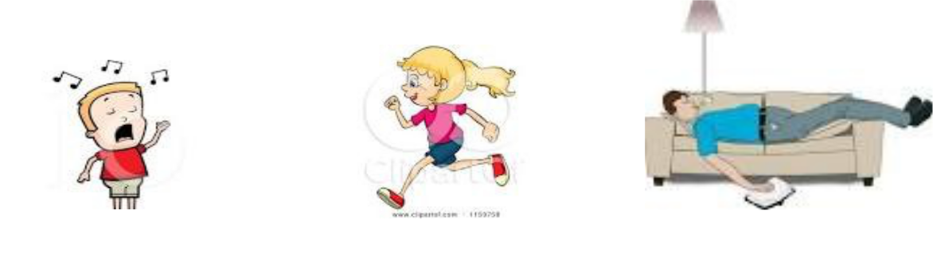
El VERBO es una palabra que nos indica una acción.
¿Qué están haciendo estas personas?

Slide 4

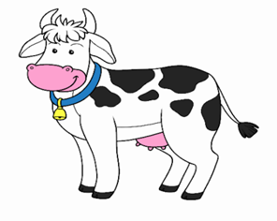

El SUSTANTIVO es aquella palabra que nos indica un nombre.
Si te fijas, todas las apalabras que indican un nombre son sustantivos.
Ejemplos

Slide 5
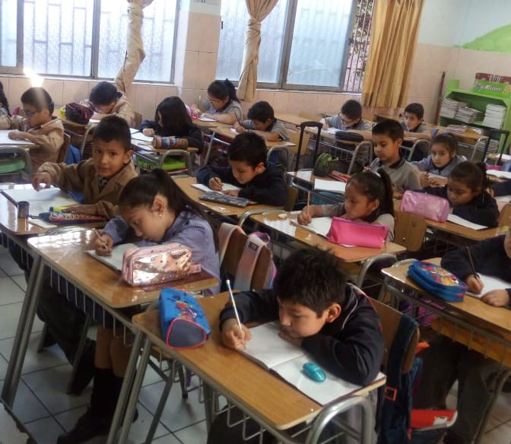
¡Ahora vamos a practicar!
Ejemplos

Slide 6


EJEMPLOS
COCINAR VACA

Slide 7


EJEMPLOS
CANTAR CASA

Slide 8

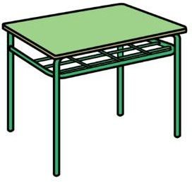
EJEMPLOS
MANZANA MESA

Slide 9
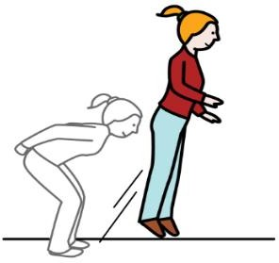

EJEMPLOS
SALTAR DORMIR

Slide 10

Recordatorio
Corres 2° A
Gladys.Figueroa@laprovidenciarecoleta.cl
WhatsApp: +56983512059
2° B
Ana.milla@laprovidenciarecoleta.cl
WhatsApp: +56986510899.
Reciban un gran abrazo de sus profesoras.

